Slide 1
CONGO BELGE Les marques de service Proposition de sujet d’étude LINDEKENS Philippe juillet 2022

Slide 2
Congo - les marques de service
Type de marques :
Adresse à compléter
Adresse insuffisante
AVION
Timbres mangés par les cancrelats
Décédé
Parvenue après le départ du paquebot
Dépôt tardif
Inconnu
Non réclamé
Par avion / de….. / à ……
Parti sans laisser d’adresse
Payé
pli insuffisamment affranchi par avion / Prière de compléter (étiquette)
Rebut
Retour à l’envoyeur
Retour à l’expéditeur
RP
Surtaxe aérienne insuffisante
Trouvé à la boîte
vérifié

Slide 3
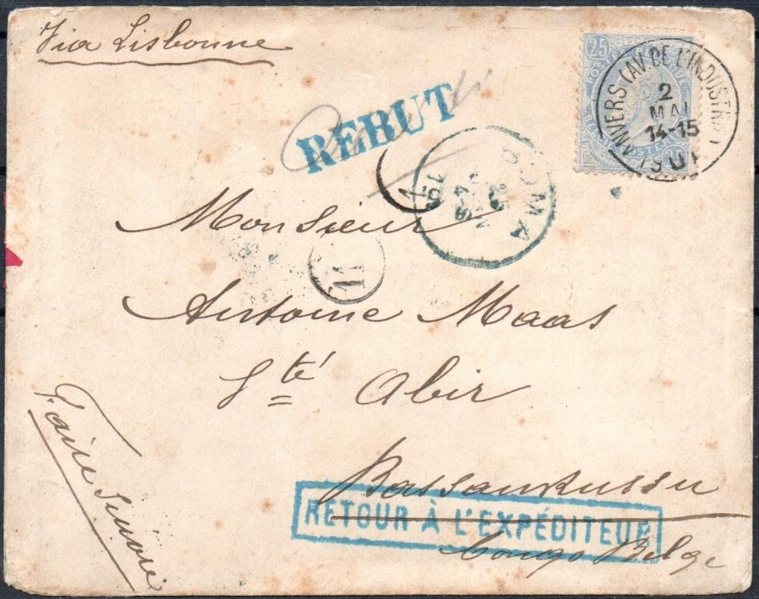
Congo - les marques de service

Slide 4
Congo - les marques de service

Slide 5
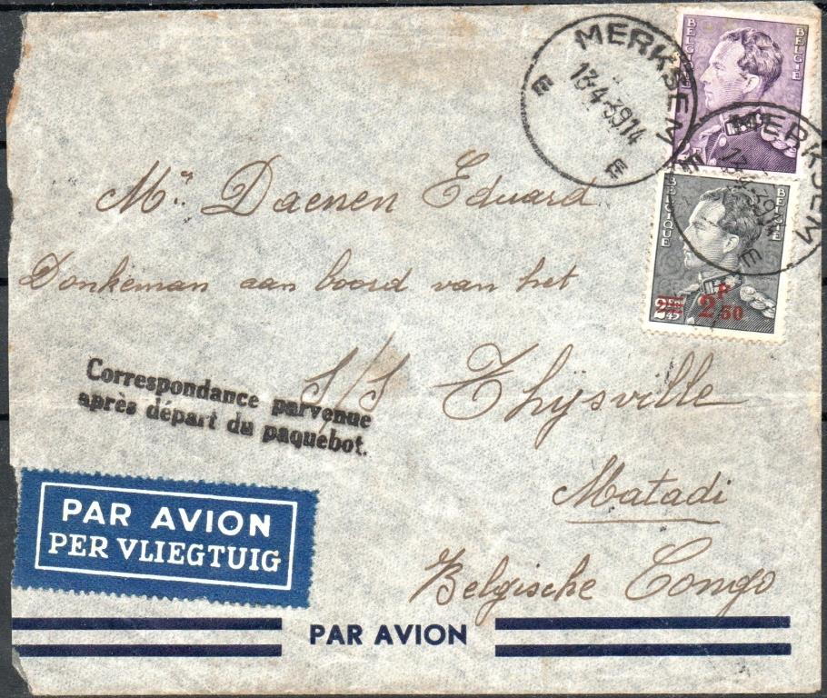
Congo - les marques de service

Slide 6
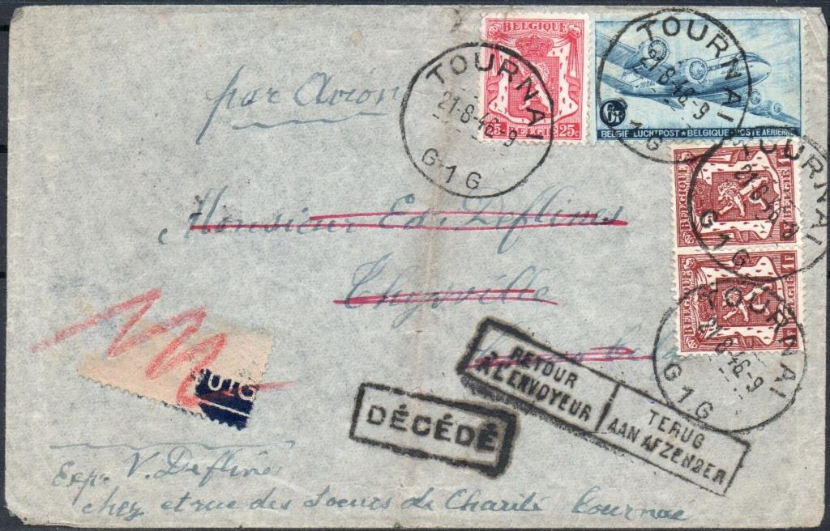
Congo - les marques de service

Slide 7
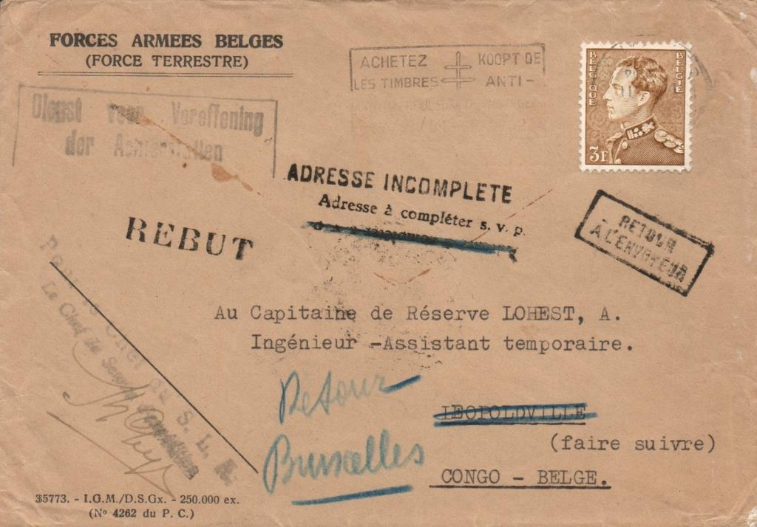
Congo - les marques de service

Slide 8
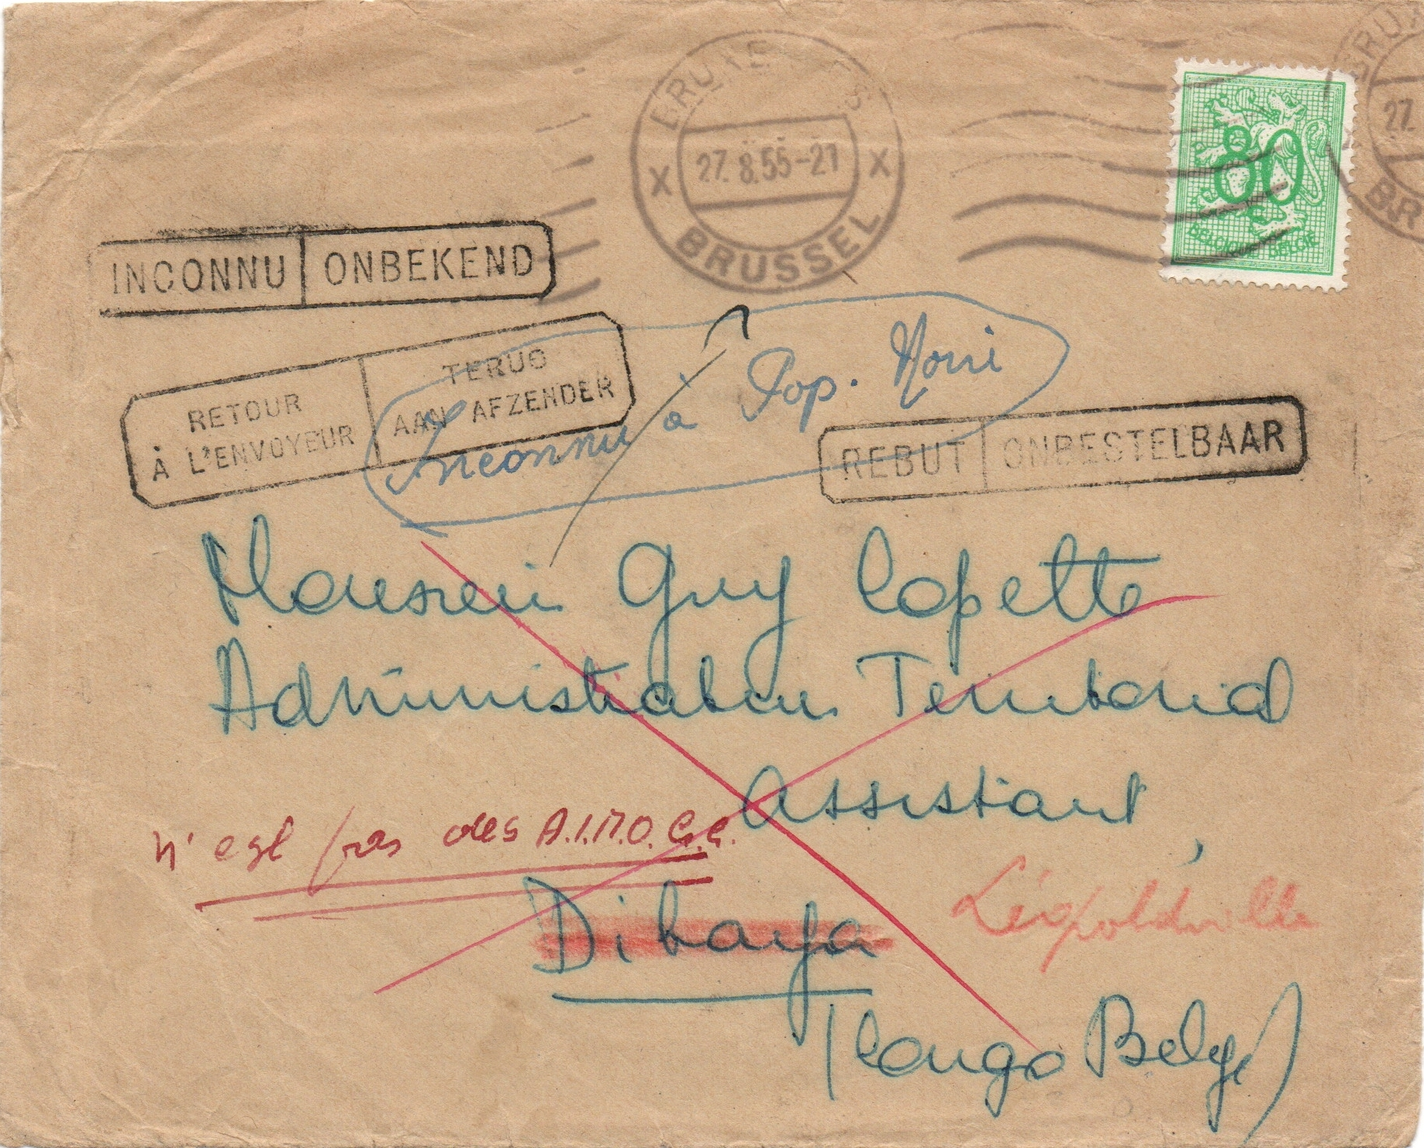
Congo - les marques de service

Slide 9
Congo - les marques de service

Slide 10
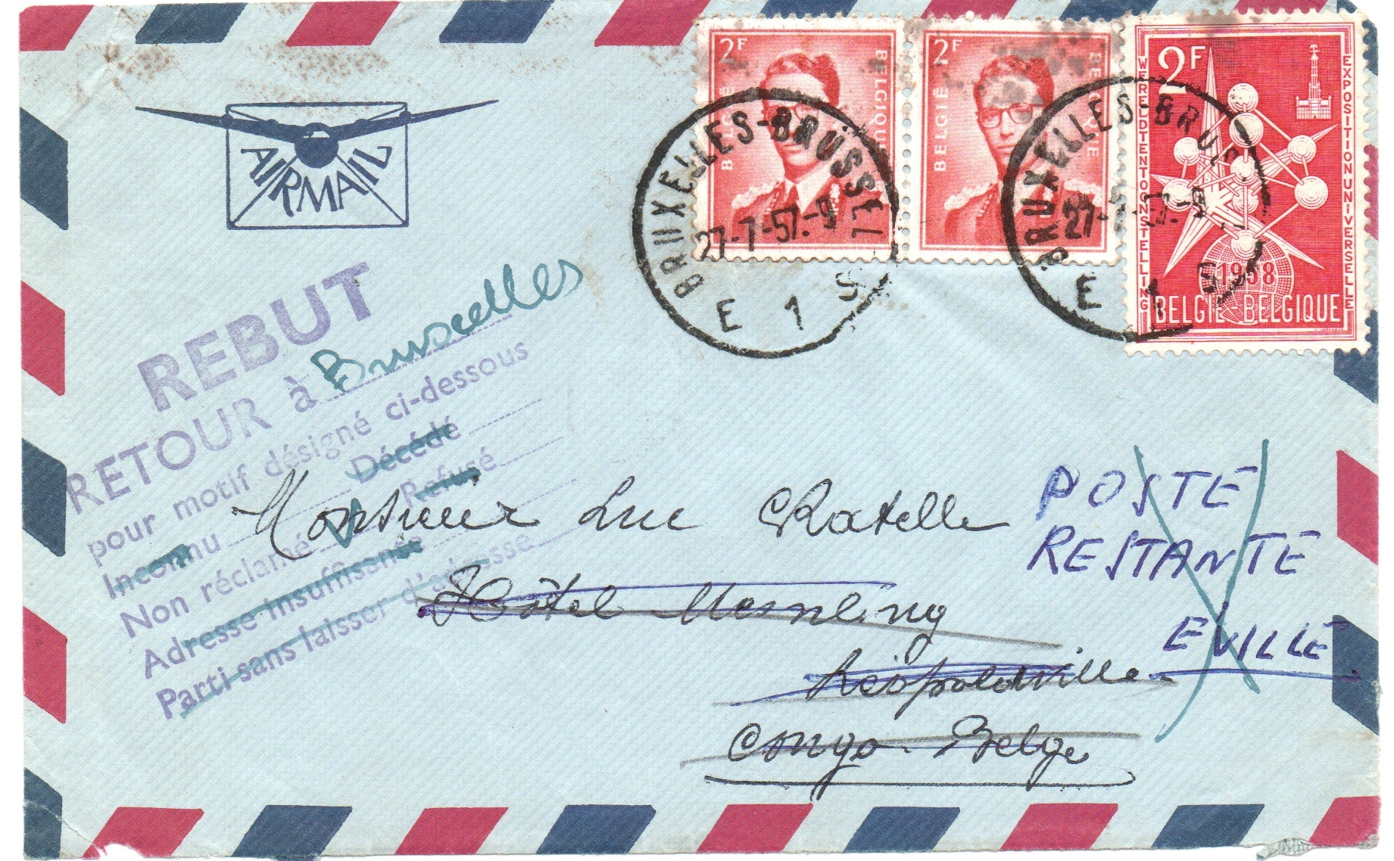
Congo - les marques de service

Slide 11
Congo - les marques de service
Recherche pour publication dans Les Congolâtres,
pour chaques types marques de service :
Types
Dimensions
Couleurs
Dates extrêmes
Différence par rapport aux marques belges :
Pas d’étiquette
Bilinguisme seulement après 1945 ….
Autres types qu’en Belgique

Slide 12
Merci de votre attention

